Slide 1

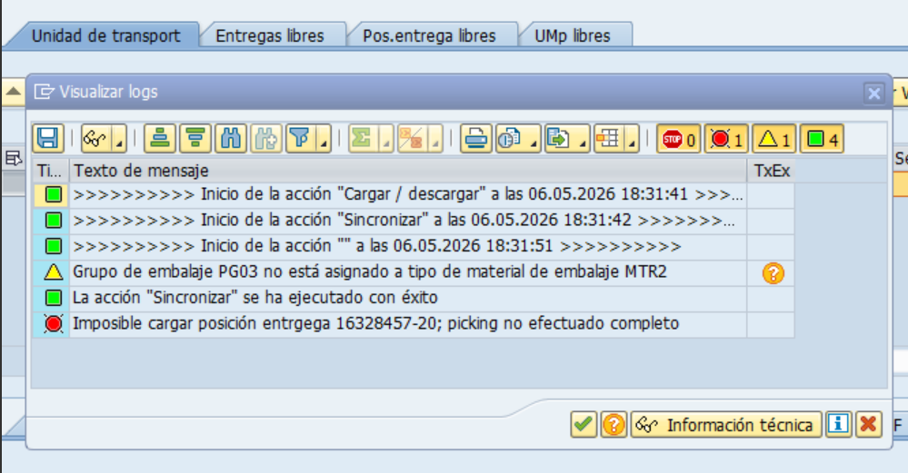
Errores en TU
Error: Imposible cargar posición entrega (-------)(--); picking no efectuado completo
Solución: (1)Realizar el ajuste del documento en la posición especifica que lo indica,
en caso de que aun así no permita cerrar la TU, (2) validar que no exista una queue
del documento en la TRX SMQ2, por ultimo se puede (3) anular la descarga de la HU
correspondiente al documento en la TRX LOAD y volver a cargar la HU en TU, pero esto ultimo no es conveniente.

Slide 2
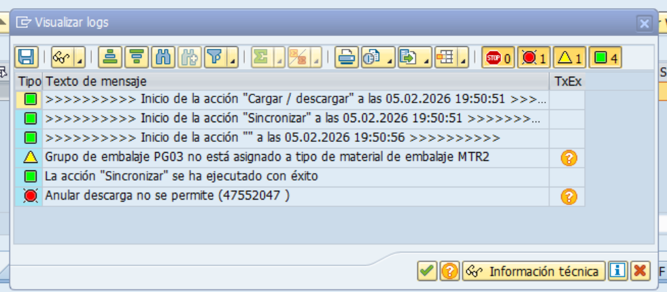
Errores en TU
Error: Anular descarga no se permite (-------)
Solución: Esto puede deberse a un mal embalaje o traspaso erróneo de la HU mencionada, (1) validar la HU mencionada y realizar el reporte al área encargada en caso de ser un embalaje o traspaso por alguien fuera de I.O.

Slide 3
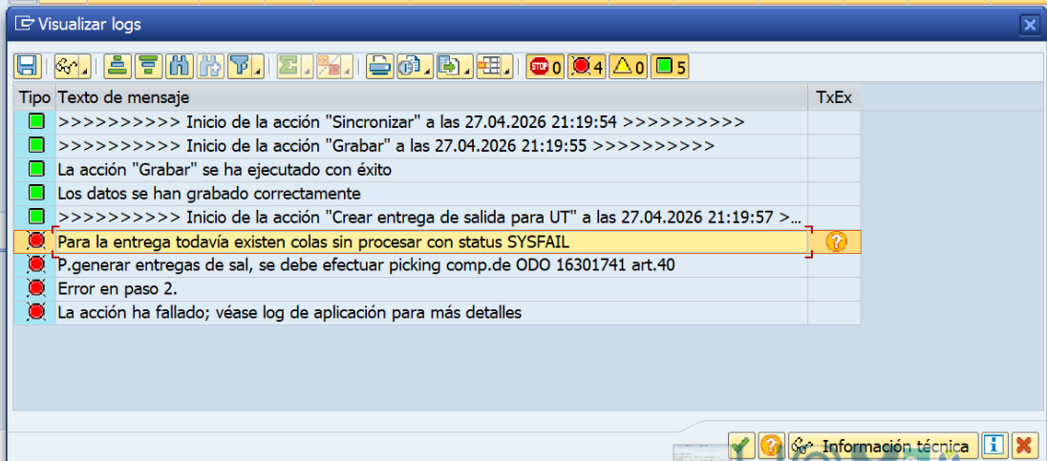
Errores en TU
Error: Para la entrega todavía existen colas sin procesar con status SYSFAIL
Solución: En este caso debemos ingresar a la TRX SMQ2 y validar la queue activa con el numero de documento que arroja el error, posteriormente se procede a correr la queue y cerrar la TU, en el caso de que después de correr la queue aun no deje cerrar se debe ajustar el documento y posición especificados.

Slide 4
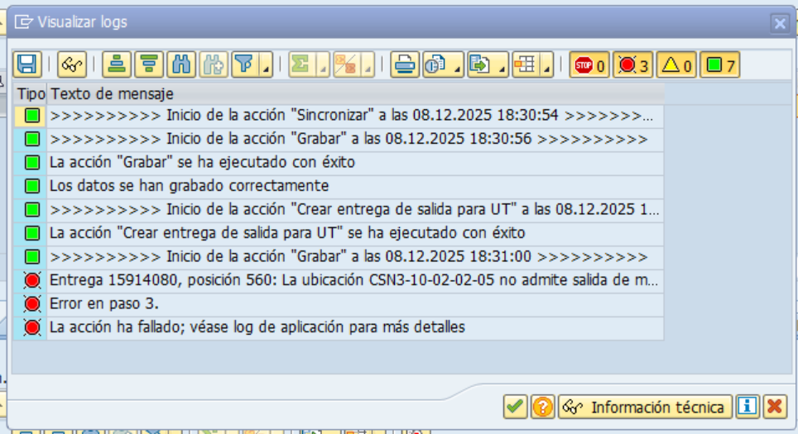
Errores en TU
Error: La ubicación (-------) no admite salida de mercancías.
Solución: Esto se debe a un Canpick mal efectuado, ya que se realiza el traspaso a la ubicación de procedencia sin liberar el documento, (1) se debe realizar el embalaje a la HU de procedencia nuevamente y posterior a esto realizar el cancpick de manera correcta.

Slide 5
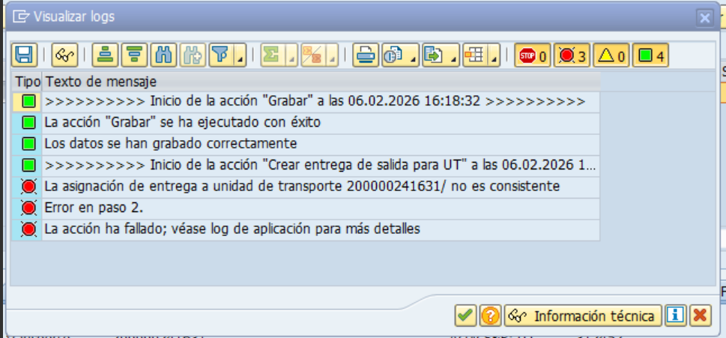
Errores en TU
Error: La asignación de entrega a unidad de transporte (-------) / no es consistente
Solución: Ajustar la TU nuevamente con y sin Layout de “Ajuste TU” y validar el cierre nuevamente, este error es de los mas raros que arrojan las TU

Slide 6
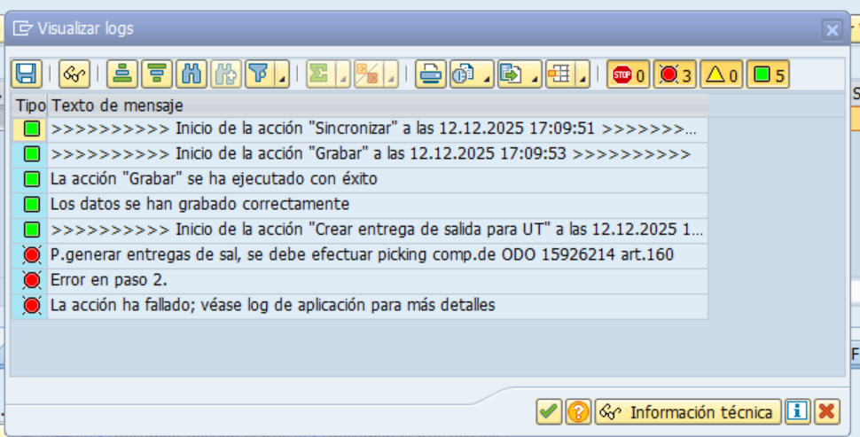
Errores en TU
Error: Para generar entregas de sal, de se debe efectuar el picking completo de (-----)
Solución: Esto sucede principalmente por que el documento descrito cuenta con tarea abierta o un mal corte no anulado, la solución es anular la tarea y generar el proceso de cierre nuevamente.

Slide 7
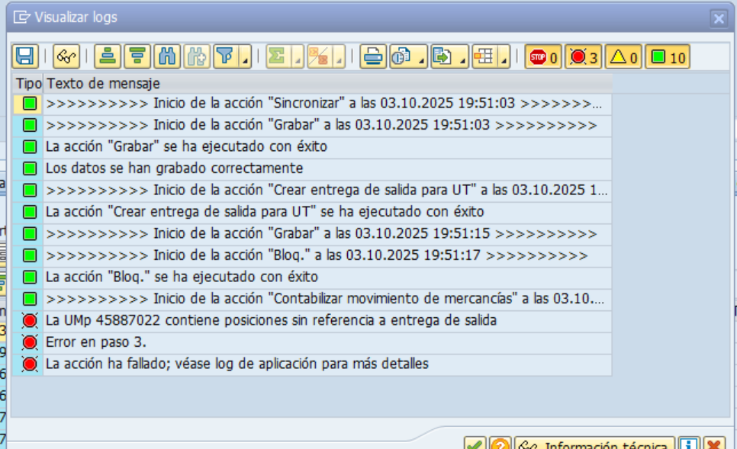
Errores en TU
Error: La UMp (-----) contiene posiciones sin referencia a entrega de salida.
Solución: Esto sucede por un traspaso a una ubicación que no es apta para entregas de salida, se debe descargar al HU de la TU en la TRX LOAD y realizar el cancpick completo

Slide 8
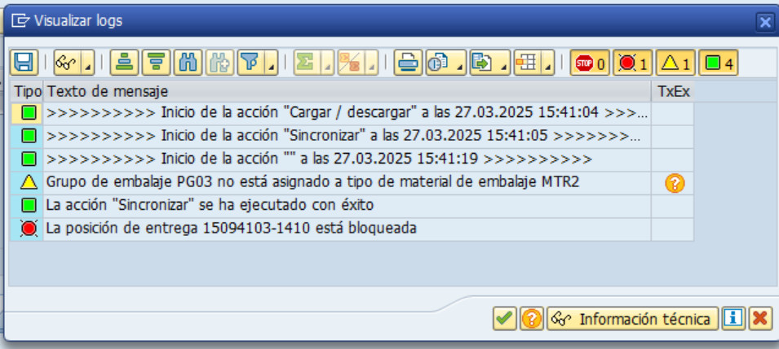
Errores en TU
Error: La posición de entrega (------) esta bloqueada.
Solución: Esto sucede principalmente en las aperturas ya que el documento descrito se encuentra bloqueado, para esto se debe validar el desbloqueo del documento en la TRX PRDO ingresando el documento y en la opción desplegable de ruta, seleccionamos la opción LIBERAC.

Slide 9
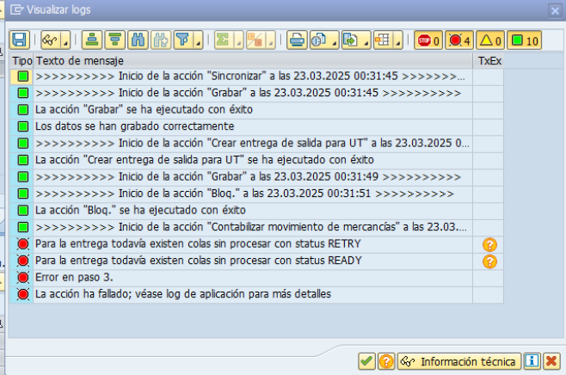
Errores en TU
Error: Para la entrega todavía existen colas sin procesar con status
Solución: Esto sucede por que existen queues activas al momento del cierre de TU, se debe reportar con el área funcional ya que no tenemos permitido correr queues con cola RETRY

Slide 10
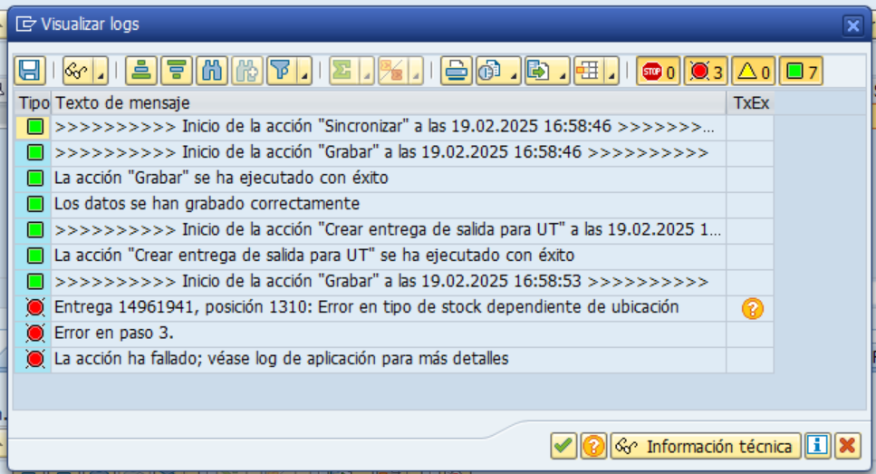
Errores en TU
Error: Entrega (-----): Error en tipo de stock dependiente de ubicación.
Solución: Esto se debe a que se realizo el traspaso del ítem perteneciente al documento descrito a una ubicación no apta para salida de mercancías, como lo son las ubicaciones de traspaso virtuales, en este caso se hizo a la ubicación de CORRECCION recibo, en estos casos se debe de realizar el traspaso nuevamente a la ubicación de GI ZONE y levantar el reporte con el área que ocasiono la incidencia.

